Slide 1

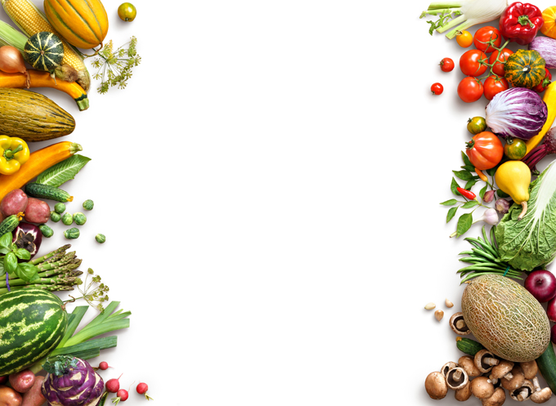

Unidade 1
Nutrientes

Slide 2

Completa as frases com os termos adequados.

Slide 3
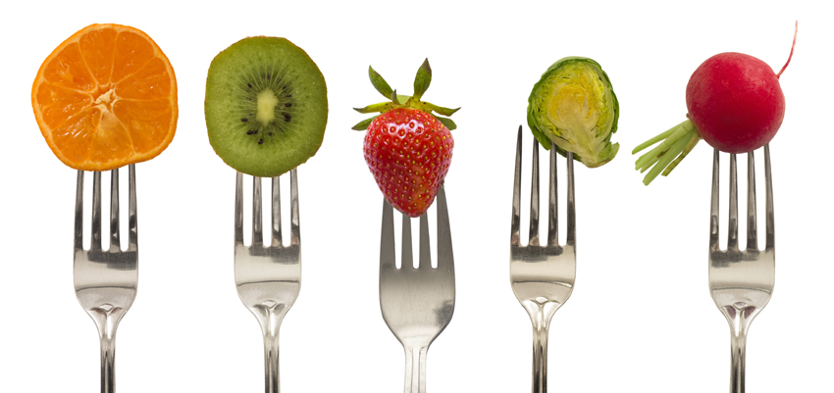
1. Os alimentos são formados por ____________.

Slide 4
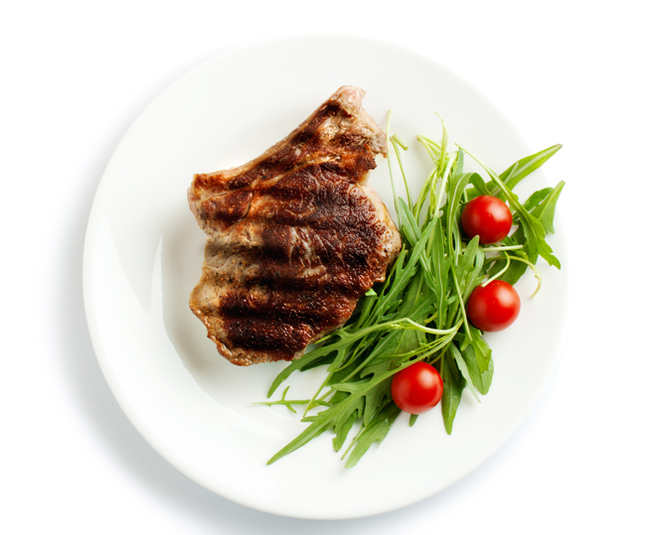
2. Os glúcidos e os ____________ fornecem energia para todas as funções do organismo.

Slide 5
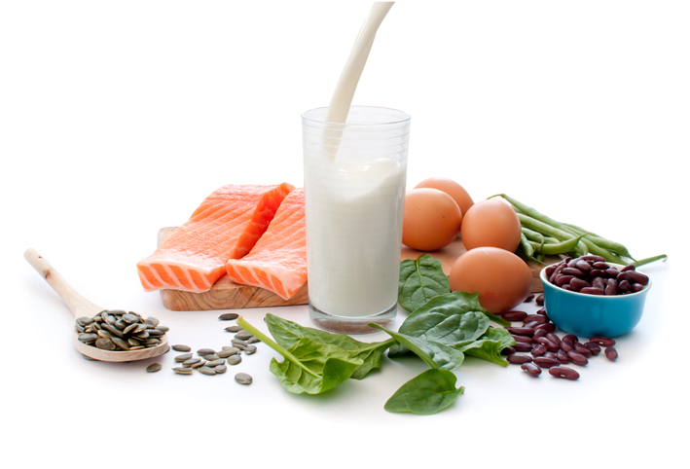
3. A carência de ____________ causa atrasos de crescimento, dificuldades de aprendizagem e pouca resistência às doenças.

Slide 6
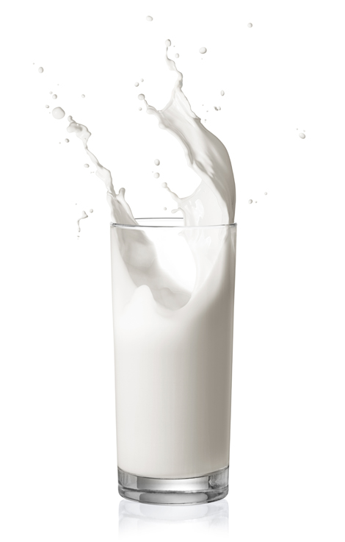
4. A falta de vitamina D causa __________, uma doença que afeta os ossos.

Slide 7
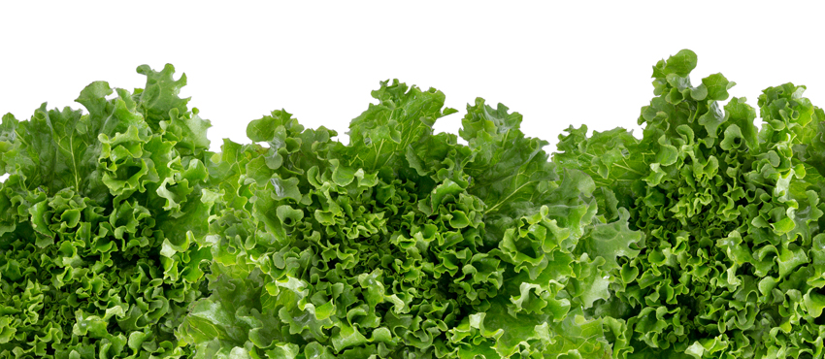
5. A prisão de ventre é devida a uma alimentação pobre em ____________.

Slide 8

6. Uma criança tem uma maior necessidade de nutrientes com função ____________ do que um adulto.

Slide 9
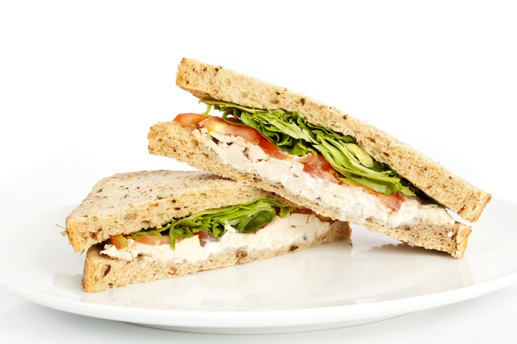
7. Uma ementa diária equilibrada deve ser variada e seguir as orientações da ______________________________________ .

Slide 10

8. Na ementa de um desportista, antes da realização de atividade física, não podem faltar alimentos ricos em _____________ .

Slide 11

9. O consumo de álcool antes dos 17 anos pode causar danos graves no fígado e no _______________ .

Slide 12
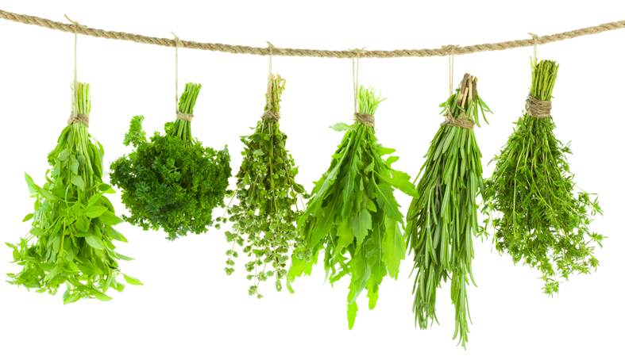
10. Para evitar hipertensão arterial, o ___________ deve ser substituído por ervas aromáticas.

Slide 13
Correção
Cada resposta correta vale 1 ponto.

Slide 14
1. Os alimentos são formados por nutrientes.

Slide 15
2. Os glúcidos e os lípidos fornecem energia para todas as funções do organismo.

Slide 16
3. A carência de proteínas causa atrasos de crescimento, dificuldades de aprendizagem e pouca resistência às doenças.

Slide 17
4. A falta de vitamina D causa raquitismo, uma doença que afeta os ossos.

Slide 18
5. A prisão de ventre é devida a uma alimentação pobre em fibras.

Slide 19
6. Uma criança tem uma maior necessidade de nutrientes com função plástica do que um adulto.

Slide 20
7. Uma ementa diária equilibrada deve ser variada e seguir as orientações da Pirâmide da Alimentação Mediterrânica/Roda da Alimentação Mediterrânica.

Slide 21
8. Na ementa de um desportista, antes da realização de atividade física, não podem faltar alimentos ricos em glúcidos.

Slide 22
9. O consumo de álcool antes dos 17 anos pode causar danos graves no fígado e no cérebro.

Slide 23
10. Para evitar hipertensão arterial, o sal deve ser substituído por ervas aromáticas.

